Slide 1
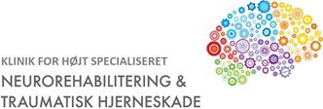
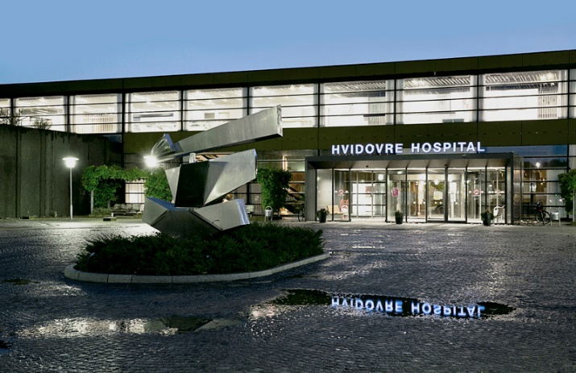
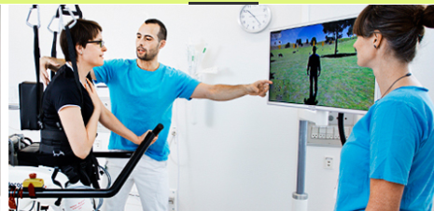
Forskning i Klinik for Højt Specialiseret Neurorehabilitering Traumatisk Hjerneskade Rigshospitalet Ingrid Poulsen, forskningsleder
https://research.regionh.dk/da/organisations/klinik-for-hoejt-specialiseret-neurorehabiliteringtraumatisk-hjerneskade(2e56c5f8-e36c-4ca9-b022-d79e7af47477)/publications.html

Slide 2
RUBRIC: Research Unit on Brain injury Copenhagen
Patienter med moderat og svær hjerneskade samt deres pårørende (22 senge og ambulatorium)
National og International rehabiliteringsforskning
Visionen er, at være i front med klinisk og translationel neurorehabiliterings-forskning med fokus på prognose, forebyggelse og behandling
Det overordnede sigte er, at forbedre patienternes og pårørendes samlede livskvalitet

Slide 3
Forskningsområder:
1
Pato-fysiologiske forandringer
2
Evidensbasering af rehabiliteringsindsatser
3
Patienter og pårørendes oplevelser af rehabiliteringsforløb

Slide 4
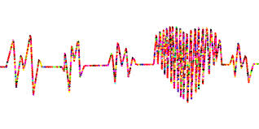
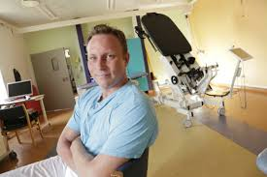
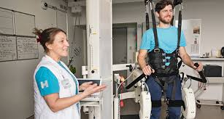
Patofysiologiske forandringer
1
Early rehabilitation after severe TBI: Er det muligt at gennemføre tidlig vippelejetræning efter traumatisk hjerneskade og hvordan påvirkes fysiologiske parametre som f.eks. hjernens autoregulation af blodtilførsel af træningen.
Ph.d. studerende Christian Riberholt, Kirsten Møller m. fl.
2
The effect of robot-assited gait training on brain activation in minimally conscious patients: vha. EEG målinger under træning, dataanalyser fra gangrobot
Vibeke Wagner, Derek Curtis m. fl.

Slide 5
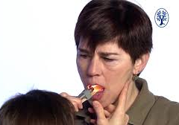
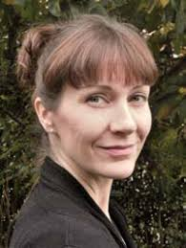
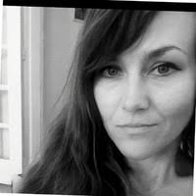
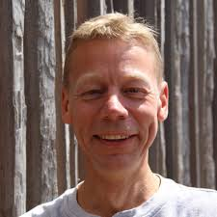
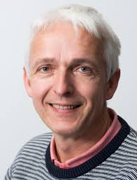
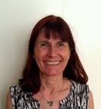
Evidensbasering: Dysfagi og svær hjerneskade
1
Effekt af intensiv Facial Oral Tract Therapy
2
Case studie om effekt af biofeedback og elektrostimulering
Daniela Jakobsen, Derek Curtis, Rainer Seidl, m. fl.
3
Kan tidlig rehabiliterings indsats gøre dekanylering i den tidlige fase efter svær erhvervet hjerneskade hurtigere og mere sikker
Ph.d. studerende Signe Janum Eskildsen, Derek Curtis, Jørgen Feldbæk, Katje Bjerrum, Ingrid Poulsen m. fl
Daniela Jakobsen m. fl.

Slide 6
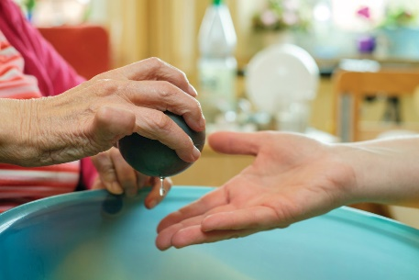
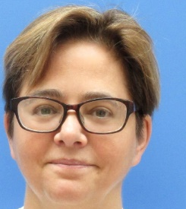
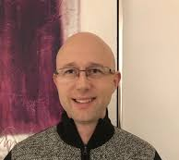
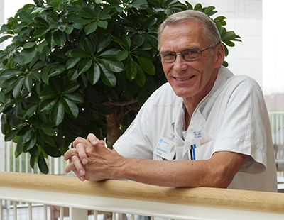
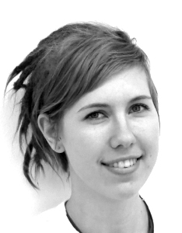
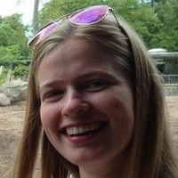
Evidensbasering: Kontraktur og Tonus
1
Quantifying muscle tone in patients with severe acquired brain injury – a feasibility study, vha. Portable Spasticity Assessment Device (PSAD) og ultralydsmåling, shear wave sonoelastography
Derek Curtis, Susanne Kirk Baagøe, Berit M. Rasmussen m. fl.
2
The effect of routine clinical treatment using botulinum toxin A on calf muscle stiffness, morphology and function in patients with chronic stroke: validitet af metode shear wave sonoelastography og langtidsopfølgning
Derek Curtis, Bo Biering Sørensen, Fin Biering Sørensen
3
Measuring knee flexor stiffness using the portable spasticity assessment device
Derek Curtis, Linnea Duhn Larsen, Lærke Nolsöe Brunés

Slide 7
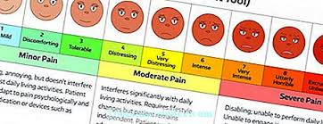
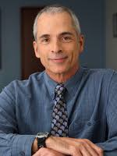
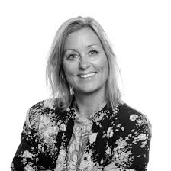
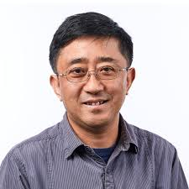
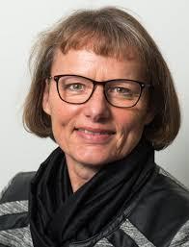
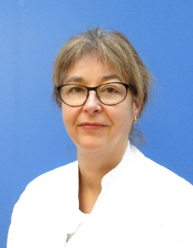
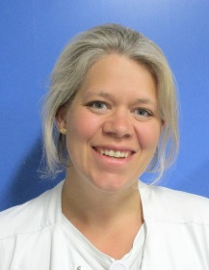
Evidensbasering: Smertevurdering - BINAM
1
Udvikling og validering af smerteskala til patienter der ikke kan udtrykke smerter
2
Interrater reliabilitetsmåling og evne til at måle forandring over tid
Rikke Guldager, Marianne Eskildsen, John Whyte, Ni Pengsheng, Ingrid Poulsen
Rikke Guldager, John Whyte, Marianne Eskildsen, Ingrid Poulsen, Grete Andersen, Lena Aadal m. fl.

Slide 8
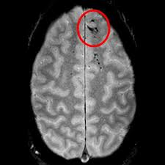
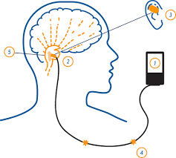
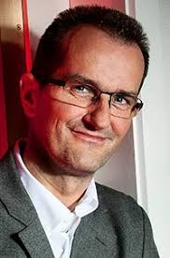
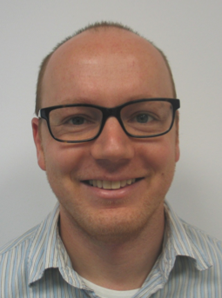
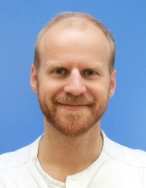
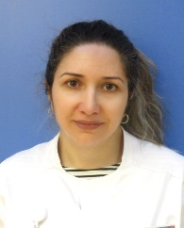
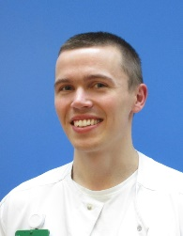
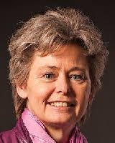
Evidensbasering: re-etablering af bevidsthed efter TBI
1
Vagus Nerve Stimulation: Er t-VNS mulig at gennemføre på patenter med TBI med formålet at fremskynde opvågning
Jakob Christensen, Melika Moghiseh, Anne Sabers, Christian Pilebæk Hansen, Christoffer Moody Lund Øland, Ingrid Poulsen
2
Magnetic Resonance Imaging based Microstructural Markers of Brain Damage after Severe Traumatic Brain Injury
Ph.d. studerende Sara Hesby Andreasen, Hartwig Siebner, Kasper Winther Andersen, Lars Kammersgaard, Ingrid Poulsen m.fl

Slide 9
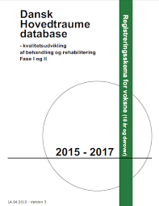
Evidensbasering: sygeplejesensitive indikatorer og kvalitetsforbedring
1
Lene Odgaard, Lene Aadal, Marianne Eskildsen, Ingrid Poulsen
2
Weight status and overweight following severe traumatic brain injury: potential nursing-sensitive indicators
Lene Odgaard, Lena Aadal, Marianne Eskildsen, Ingrid Poulsen
Nursing sensitive outcomes after severe traumatic brain injury: a Nationwide study

Slide 10
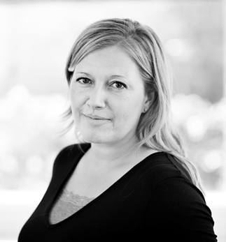
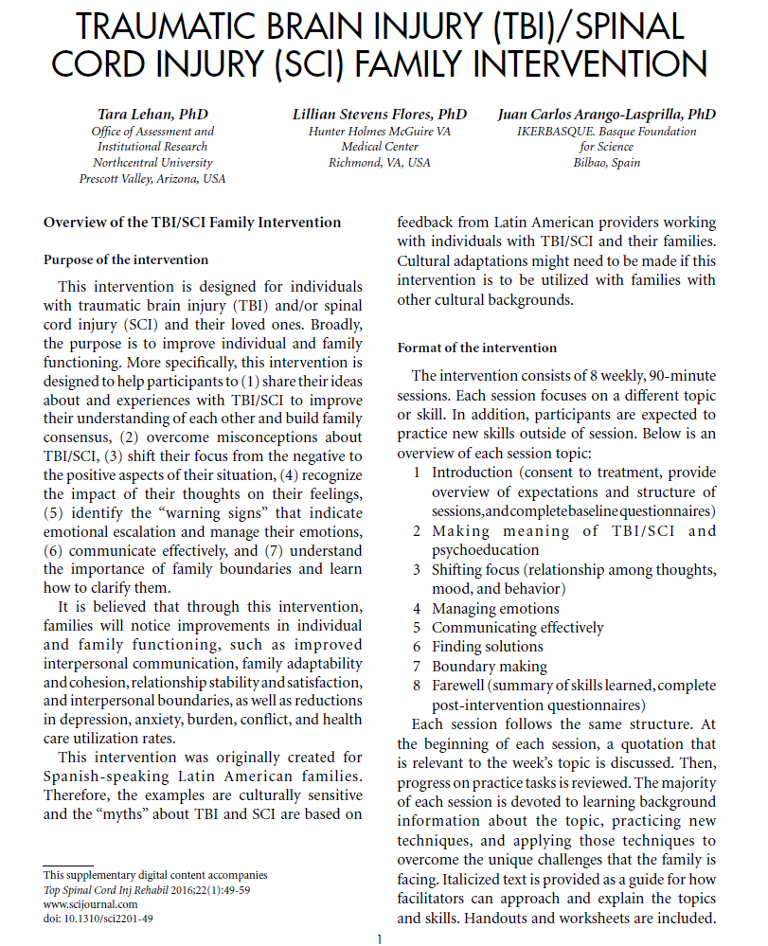
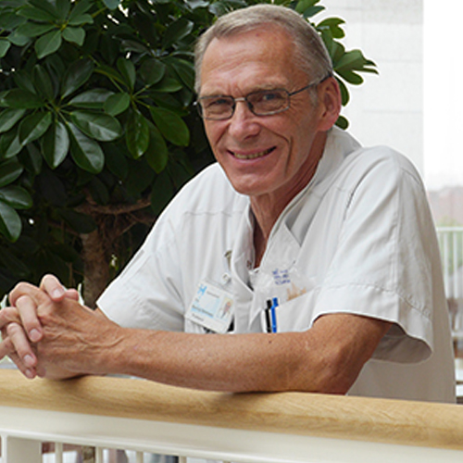
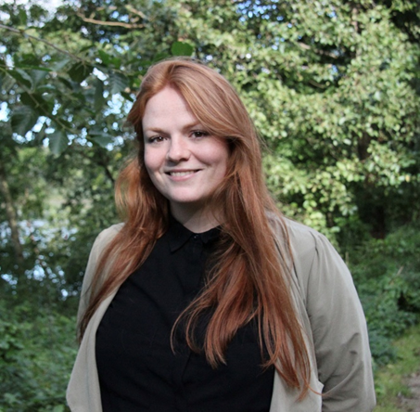
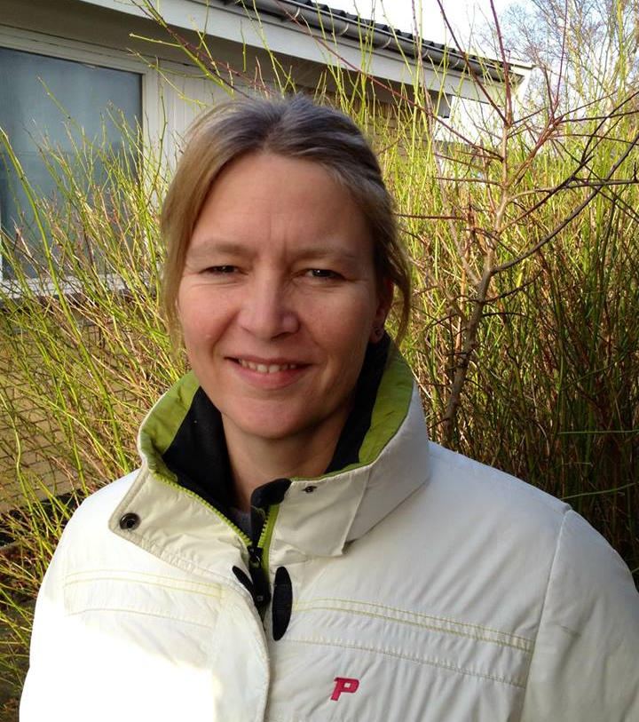
FITS Familie Intervention efter Traumatisk Skade
RCT afprøvning
Forbedre families funktionsniveau
og QoL efter SCI/TBI
I samarbejde med kolleger
fra Norge og Spanien

Slide 11
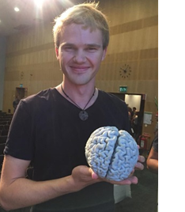
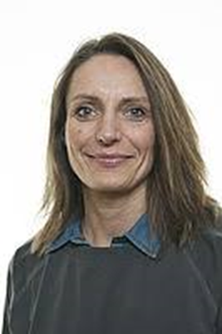
FABI Fatigue after Acquired Brain Injury - advancing neurorehabilitation of fatigue after ABI Frederik L. Dornonville de la Cour, Trine Schow, Tonny Elmose & Anne Norup
Formål:
At validere den danske version af Dutch
Multifactor Fatigue Scale
Udvikle og validere en behandlingsprotokol af energiforvaltning til træthed efter erhvervet hjerneskade

Slide 12
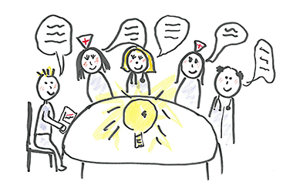
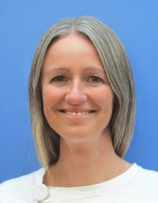
Patienter og pårørendes oplevelse af hjerneskade og rehabilitering
1
Interventionsstudie om patient og pårørende involvering efter svær traumatisk hjerneskade og glioblastom
Scoping review om pårørendes oplevelse af at blive involveret efter TBI
Rikke Guldager, Ingrid Poulsen m. fl.
Fysioterapeut Linda Sundekilde
2

Slide 13
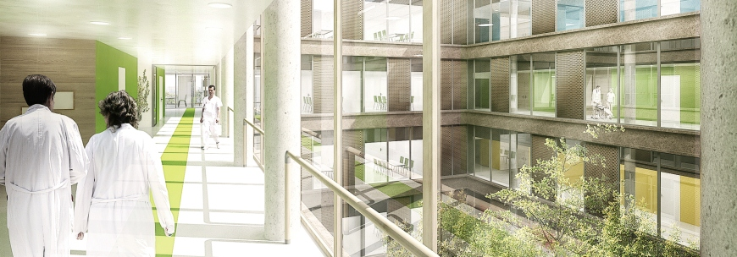
Nyt Neurorehabiliteringshus Rigshospitalet: Femtid: Nyt Neuro-rehabiliteringshus Rigshospitalet Hjerneskade + Neurologi + Rygmarvsskade = Styrket forskningssamarbejde

